Slide 1
Вопросы школьной адаптации. Коррекция психоэмоциональных расстройств
Профессор кафедры педиатрии ИДПО Ширяева Г.П.

Slide 2
Школа, содействующая здоровью
соблюдение санитарно-гигиенических условий обучения
рациональная организация образовательного процесса
совершенствование физического воспитания
охрана психического здоровья
проведение работы по формированию здорового образа жизни
улучшение медицинского обеспечения учащихся
организация рационального питания
гигиеническое воспитание участников образовательного процесса

Slide 3
ЗДОРОВЬЕСБЕРЕГАЮЩАЯ НАПРАВЛЕННОСТЬ
МОДЕРНИЗАЦИИ ШКОЛЬНОГО ОБРАЗОВАНИЯ
Профессиональные интересы
медицинских работников
ЗДОРОВЬЕСБЕРЕГАЮЩЕЕ
НАПРАВЛЕНИЕ
ШКОЛЬНОГО
ОБРАЗОВАНИЯ
Профессиональные интересы
педагогов
Профессиональные интересы
психологов

Slide 4
медико-педагогический подход
Медико-педагогический подход основан на активизации участия медиков в работе таких учебных заведений. Некоторыми школами получены лицензии на медицинскую деятельность, создано собственное медицинское подразделение. В московской системе образования предусмотрена возмож­ность открытия при школах «Центров содействия укреплению здоровья», в которые приглашают медиков.
Все шире практикуется заключение дого­воров о сотрудничестве между школами и детскими поликлиниками. Это сотрудничество предусматривает оказание учащимся медицинской помощи в объеме задач, решаемых педагогическим коллективом.

Slide 5
РЕФОРМИРОВАНИЕ
ОБРАЗОВАТЕЛЬНОЙ СРЕДЫ

Slide 6
СЛАГАЕМЫЕ СИСТЕМЫ ОЗДОРОВЛЕНИЯ
- Физическое воспитание: четко спланированная программа сохранения здоровья, включающая все виды долговременной деятельности.
- Школьное здравоохранение: профилактика и принятие мер на ранней стадии заболевания, наблюдение в медико-санитарных учреждениях детей с хроническими заболеваниями.
- Питание: богатый выбор полезных продуктов, поддержка просвещения в области питания.
- Психология и социология: связь между отдельными людьми, группами и системами, включая посещение детей в школе и направление их в мест­ные медико-санитарные учреждения.
- Безопасная обстановка в школе: предотвращение травматизма, благо­приятный психосоциальный климат.
- Привлечение родителей и общественных организаций: широкий спектр ресурсов, улучшающих здоровье и самочувствие учащихся.

Slide 7
Вклад школьного врача
Медико-санитарная просветительская работа со средним медперсо­налом, педагогами, родителями, учащимися по темам: профилактика ВИЧ/СПИД/ЗППП, табакокурение, наркомания, употребление алкоголя; здоровое питание, активный образ жизни; гармонизация семейной жизни, сохранение репродуктивного здоровья, предотвраще­ние подростковой беременности.
Диспансерное наблюдение за детьми с пограничным состоянием здоровья: медицинский контроль, санитарно-просветительская работа.
Учет «зон риска» развития хронической патологии у детей: зрение; осанка, плоскостопие; бронхолегочные, аллергические, психические, инфек­ционные заболевания и гельминтозы; ожирение; поражение желудочно-кишечного тракта.

Slide 8
Характеристика нервно-психического развития
У детей школьного возраста и подростков НПР оцениваются: эмоционально-вегетативная сфера (при опросе, беседе отмечать настроение, наличие страха); соматовегетативные проявления (сон, аппетит, навыки опрятности); вегетодиэнцефальные проявления (головная боль, утомляемость, плохая переносимость жары); психомоторная сфера: поведение; вредные привычки; речь; интеллектуальное развитие: успешное усвоение школьных программ; память, внимание; мышление.

Slide 9

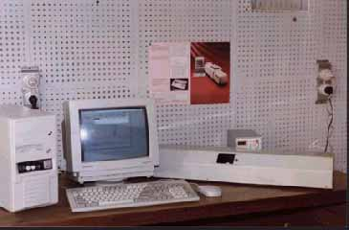
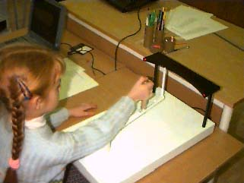
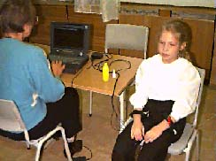
Программно-аппаратный комплекс оценки функциональных ресурсов учащихся
ЛКС биологических жидкостей
Лазерный корреляционный
спектрометр
Файлы спектров
База данных ЛКС
Регистрация ЭКГ, вариабельности
дыхания, АД и сердечного ритма
Файлы ЭКГ,АД, спиро.
База данных САКР
Регистрация
психо-моторной активности
Компьютерный
измеритель движения
База данных КИД
Автоматизированная система оценки результатов
База данных физиологических показателей
Экспертная оценка
физиологического баланса показателей систем организма
Спирокардиоритмограф
Оценка влияния образовательных технологий на здоровье
Анкетные данные по условиям обучения и проживания
Популяционные оценки
Индивидуальные карты здоровья
Выявление основных факторов риска
Рекомендации
по оздоровлению
Рекомендации
по доп. обслед.

Slide 10
Основными задачами врача являются:
• контроль состояния здоровья и развития учащихся, процесса их социально-психологической адаптации на основе комплексной медико-психологической диагностики нервно-психических наруше­ний, аномалий личностного развития, девиантных форм поведения;
• проведение психокоррекционных мероприятий на основе дифференцированного подхода к учащимся, имеющим отклонения в психическом здоровье, развитии и нарушении социально-психо­логической адаптации
• осуществление психогигиенических мероприятий общего ха­рактера по профилактике нервно-психических нарушений, повыше­нию уровня социально-психологической адаптации всего контин­гента учащихся, оптимизации условий воспитания и обучения;
• оказание консультативной помощи учащимся, родителям и педагогам по вопросам развития, обучения и воспитания, состояния психического здоровья и причинах его нарушения, возможностях реабилитационной и коррекционной деятельности и др.;
• просветительская деятельность.

Slide 11
Ситуативная тревожность у детей и подростков в зависимости от формы обучения, %
(Ширяева Г.П.,2009)

Slide 12
Личностная тревожность у детей и подростков в зависимости от формы обучения, % (Ширяева Г.П.,2009)

Slide 13
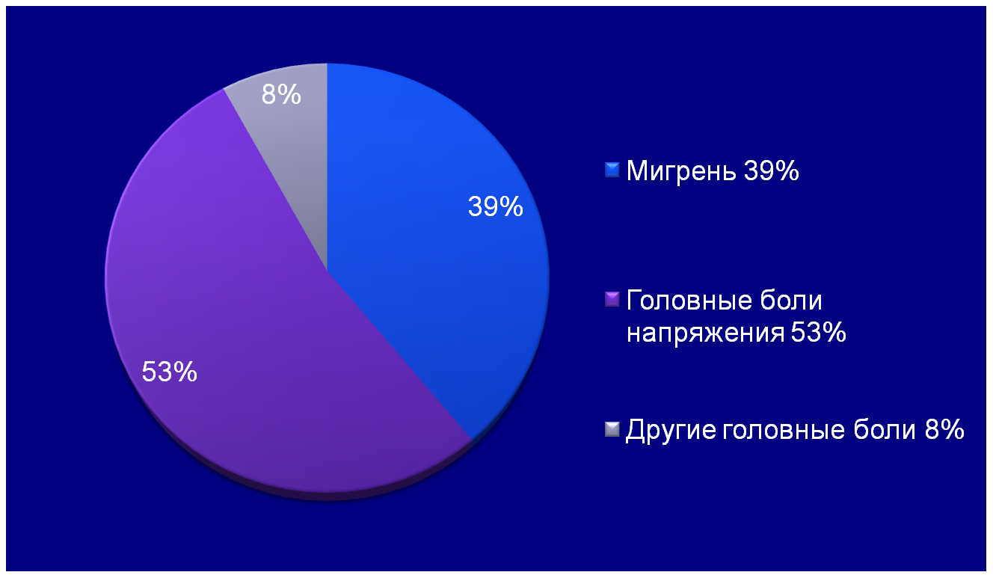
Распространенность головных болей у подростков
1. Hershey A.D., Powers S.W., Winner P., Kabbouche M.A. Pediatric Headaches in Clinical Practice. Wiley-Blackwell, London, 2009, 223 p.
2. Abu-Arafeh I, Razak S, Sivaraman B, Graham C. Prevalence of headache and migraine in children and adolescents: a systematic review of population-based studies. Dev Med Child Neurol 2010; 52(12): 1088–1097.
Notes:
1. Hershey A.D., Powers S.W., Winner P., Kabbouche M.A. Pediatric Headaches in Clinical Practice. Wiley-Blackwell, London, 2009, 223 p.
2. Abu-Arafeh I, Razak S, Sivaraman B, Graham C. Prevalence of headache and migraine in children and adolescents: a systematic review of population-based studies. Dev Med Child Neurol 2010; 52(12): 1088–1097.

Slide 14
При рождении 80 % детей имели перинатальную патологию ЦНС.
К завершению начальной школы более, чем
у половины из них имелись последствия в виде:
СДВГ – 41 %
Синдром вегетативной дистонии – 35 %
Гипертензивный синдром – 22 %
Периферическая цервикальная недостаточность – 21 %
Неврозоподобные состояния – 13 %
51 % детей с последствиями перинатальной патологии ЦНС являются часто болеющими

Slide 15
Синдром дефицита внимания с гиперактивностью (СДВГ)
Самая распространенная причина нарушений поведения и трудностей обучения (форма девиантного поведения) в дошкольном и школьном возрасте.
Распространенность СДВГ среди школьников РФ составила 28%, в США-24-40%, в Чехии -2-12%, в Англии – 1-2%, в Австралии – 4-10%.
СДВГ встречается у 4,0—9,5% детей, соотношение мальчиков и девочек составляет примерно 5 : 1 [Н.Н. Заваденко, 2005];
По данным ММА им. И.М.Сеченова СДВГ среди учеников 1-2 классов встречается у 34% мальчиков и 22% девочек.

Slide 16
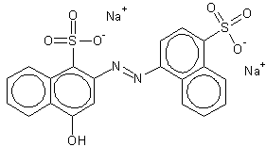
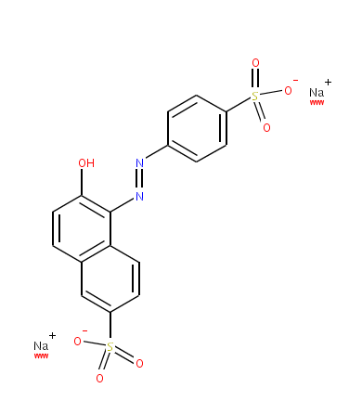
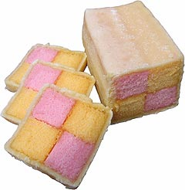

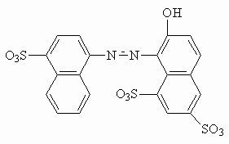
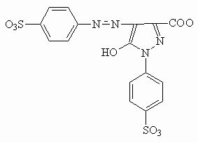

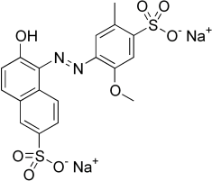
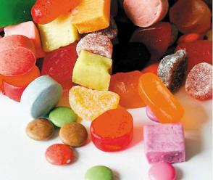
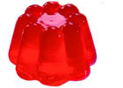
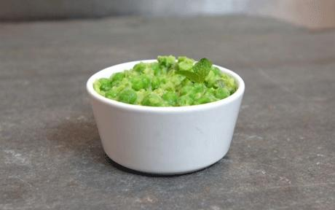

NB! Пищевые добавки выводят магний
Однократный прием сока с бензоатом натрия и с определенными искусственными красителями приводил к увеличению гиперактивности сразу после приема в группах детей 3-4 и 8-9 лет!
Матери во время беременности употреблявшие эти продукты чаще страдают дефицитом магния и имели выше риск рождения ребенка с ММД
Повышается риск камнеобразования в почках
«кармоазин» (E122)
«закат желтый» FCF (E110)
«хинолин желтый» (E104)
«понсо 4R» (E124)
«тартразин» (E102)
«красный очаровательный» (E129)
(McCann, 2007)
Notes:
The FSA, an independent department of the Government, suggests there should be a voluntary ban by UK manufacturers by the end of 2009. The board is also expected to advise parents concerned by the Southampton study that they "might choose" not to give their children products containing the chemicals.
The Food Commission has set up a website - actiononadditives.com - which lists more than 900 products containing the chemicals.
The Daily Mail launched the "Ban the Additives" campaign to encourage manufacturers and supermarkets to remove the chemicals from their recipes.
This has achieved support from all the major supermarkets and pledges from firms such as Cadburys and Mars UK to remove them.
A ban on the suspect additives will change the look of familiar foods.
The green colour of mushy peas is created by tartrazine, and quinoline yellow produces the green colour in lime cordial and green Tic-Tacs.
The vivid colour of Turkish Delight is largely the result of the suspect dye allura red.
Natural alternatives to these food colours are being produced and some companies, including Sainsbury's and Asda, already have new lines on their shelves.
Sainsbury's has created a natural lime cordial, while Asda has taken tartrazine out of its tinned peas.

Slide 17

Результаты исследования имели широкий общественный резонанс
Английское агентство по пищевым стандартам предложило производителям продуктов питания добровольно отказаться от использования большинства искусственных пищевых красителей вызывающих гиперактивность сразу после употребления к концу 2009 года.
Европейская комиссия по питанию постановила, что любые пищевые продукты, содержащие эти красители, должны иметь предупредительные надписи на упаковке к 2010 году.
Все эти продукты активно выводят магний!!!
Daily Mail, 10 April 2008

Slide 18

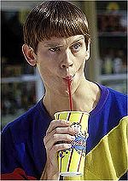
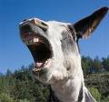

Американский университет Пурдью
35 студентов с СДВГ (!) и 112 контролей
Доля омега-3 и магния значительно ниже в фосфолипидах плазмы и эритроцитов у пациентов с СДВГ.
Уровни насыщенных жиров - выше у пациентов с СДВГ.
Потребление насыщенных жиров на 30% выше в группе пациентов с СДВГ (сосиски в тесте и чипсы).
  сливочное масло,
  низкокачественная, жирная говядина и свинина,
  маргарин
  дефицит потребления рыбы, зеленолистых растений (магний) и т.д.
        (Antalis, 2005)
«junk food» или «мусорная еда»

Slide 19
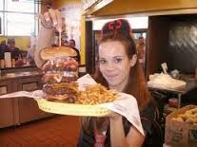
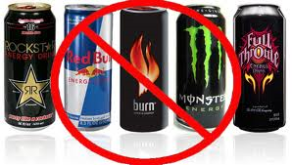
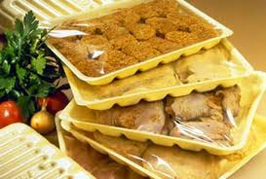
Причины дефицита магния
Причина №1: неправильное питание
Дефицит магния в пище приводит к дефициту магния в организме.
Снижение содержания магния нарушает стрессоустойчивость и является одним из основных факторов развития многих заболеваний.
Многолетнее неправильное питание с использованием большого количества поваренной соли, в т.ч. и скрытой (колбаса, сосиски и другие полуфабрикаты), рафинированных продуктов, в которых резко снижено содержание магния, ортофосфорная кислота (напитки по типу кола), а также психостимуляторы и другие психоактивные вещества (энергетические напитки), активно принимаемые тинейджерами, подростками и людьми в возрасте до 30 лет, формируют дефицит магния как у детей, так и у взрослых.
Глутамат и аспартат - основные пищевые добавки, входящие в состав большинства полуфабрикатов и «фаст-фудов» - нарушают усвоение магния из пищи и усиливают его потери, что может усугубить эмоциональные расстройства.
Громова О.А. Магний и пиридоксин: основы знаний. М. 2006 . 179 с.;. Eby G.A., 3rd, Eby K.L. Magnesium for treatment-resistant depression: a review and hypothesis. Med. Hypotheses. 2010; 74 (4): 649–660.
Notes:
19
19
19
19

Slide 20

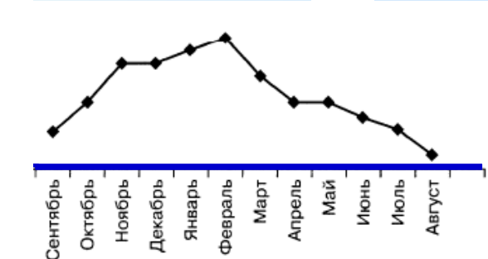
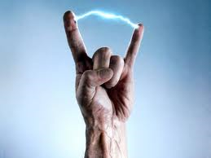
Причины дефицита магния
Причина №2: сезонные колебания
В период с ноября по март содержание магния в организме ребенка снижается.
Причина №3: стресс
При стрессе дефицит магния усиливается.
Федотова Л.Э. Дефицит магния у детей с минимальной мозговой дисфункцией и его коррекция препаратом Магне-В6 / Автореф. дисс… канд. мед. наук. Иваново, 2003. 21 с; Sartori SB et al Magnesium deficiency induces anxiety and HPA axis dysregulation: modulatory by therapeutic drug treatment //Neuropharmacology. 2012 Jan;62(1):304-12.Акарачкова 2006-2012; Громова О.А. с соавт., 2006
Notes:
20
20
20
20

Slide 21

Витамины и микроэлементы действуют по принципу рычага
Рычаг позволяет поднимать значительный вес затрачивая сравнительно небольшие усилия...
Архимед

Slide 22
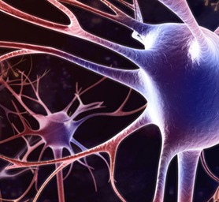
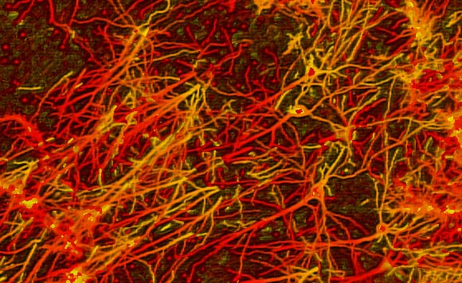
Внутриклеточная передача сигнала
Энергетический метаболизм
Деградация избытка катехоламинов
НМДА рецепторы
Магний
Снятие гипервозбуждения ЦНС, повышение резервов нейропластичности

Slide 23
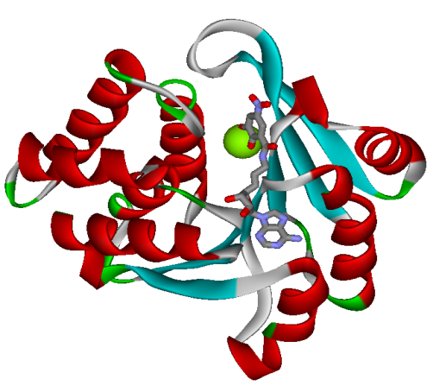
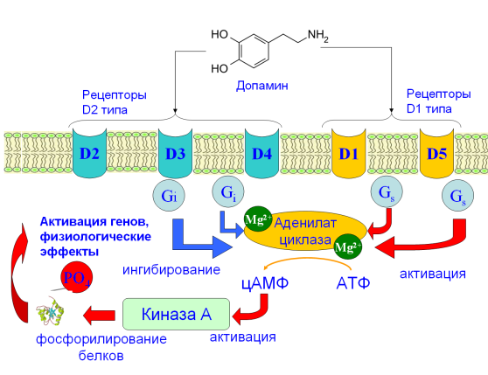
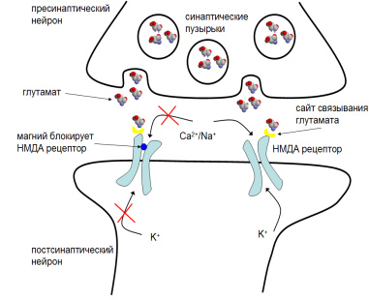
Нейрохимические роли магния
Процессы синтеза и деградации нейромедиаторов:
  катехоламинов (норадреналин),
  ацетилхолина,
  эндорфинов,
  гипоталамических рилизинг-факторов.
Передача сигнала от катехоламиновых рецепторов через цАМФ-зависимый сигнальный каскад (Торшин И.Ю., Громова О.А., 2008).
Стабилизация NMDA, аспартатных и глициновых рецепторов на постсинаптической мембране нейронов

Slide 24
Дефицит магния —
причина и следствие стресса
При дефиците магния нервная система перевозбуждается, клетки производят энергию, которая тратится все более неэффективно, резко усиливаются воспалительные процессы, нарушаются обменные процессы, клетки всего организма становятся склонны к повреждениям, разрушениям и смерти.
У детей при снижении содержания магния значительно выше индекс массы тела и процент содержания жира, а также появляется склонность к повышению артериального давления, растет содержание холестерина и формируется резистентность к инсулину, что в итоге ведет к ожирению, сахарному диабету, гипертонии и метаболическому синдрому.
Vanaelst B., Huybrechts I., Michels N., Flórez M.R., Aramendía M., Balcaen L., Resano M., Vanhaecke F., Bammann K., Bel-Serrat S., De Henauw S. Hair minerals and metabolic health in Belgian elementary school girls. Biol. Trace Elem. Res. 2013; 151 (3): 335–343. doi: 10.1007/s12011-012-9573-8
Notes:
24
24
24
24

Slide 25
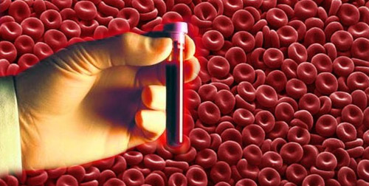
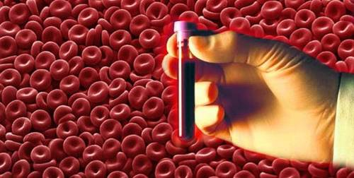
Норма магния в эритроцитах взрослые - 1.65-2.65 ммоль/л
В исследовании на 2400 пациентов
Получилось тревожно!!!
M±m 1.65±0.56 ммоль/л (нижняя граница нормы и ниже…)
Диапазон:
Mg/ПК/min - 0,05 ммоль/л
Mg/ПК/max - 5,2 ммоль/л
¹¹Тиц Н. Энциклопедия клинических лабораторных тестов (перевод с англ., под ред. В.В. Меньшикова) 2001 М.: изд-во "Лабинформ",
¹² Лабораторные методы исследования в клинике, под ред. В.В. Меньшикова, М., 1987.

Slide 26
ЭРИТРОЦИТЫ ДАЮТ ИСТИННУЮ КАРТИНУ ДЕФИЦИТА:
скрининг «АМАКС-Р», 2400 анализов из 8 областей РФ
1.65±0.56 ммоль/л
До 90% пациентов имеют т.н. маргинальную норму –
нижний диапазон нормы!!!!

Slide 27
ПК: КОМОРБИДНОСТЬ
«АМАКС-Р»
Корреляции между средними уровнями магния в плазме и числом коморбидных состояний у пациента

Slide 28
Физиологические эффекты пиридоксина
фунционирование нейронов и мышц
регуляция катехоламиновых нейротрансмиттеров
рост клеток
В1
(тиамин)
В12
(цианкобаламин)
В6
(пиридоксин)
уменьшение гомоцистеина
метаболизм углеводов
метаболизм жирных кислот
Notes:
В пищевых продуктах, пиридоксин и его производные пиридоксаль и пиридоксамин обычно находятся в связанном состоянии. В процессе пищеварения в тонкой кишке, они освобождаются и легко всасываются. Предварительно, производные пиридоксина дефосфорилируются, а затем вновь фосфорилируются в печени и почках. В крови осуществляется неферментативное превращение пиридоксина в пиридоксамин и, также в конечный продукт обмена – 4-пиридоксиловую кислоту. В тканях, пиридоксин фосфорилируется до пиридоксинфосфата, пиридоксальфосфата и пиридоксаминфосфата. Продуктами превращения пиридоксаля являются 4-пиридоксиловая и 5-фосфопиридоксиловая кислоты. Оба эти продукта выделяются с мочой. Пиридоксин способствует синтезу серосодержащей аминокислоты таурина из метионина и цистеина (Lourenco, 2002). Синергизм пиридоксина с фолатами и цианкобаламином способствует профилактике и лечению гипергомоцистеинемии. Дефицит пиридоксина снижает активность цистатионин бета-синтазы, что приводит к гипергомоцистеинемии.

Slide 29
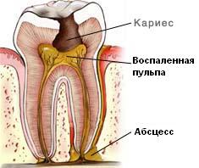
Дефицит пиридоксина приводит к
кариесу
снижению аппетита, тошноте, упорной рвоте
повышенной частоте судорог, парестезий
тревожным состояниям психики (раздражительность, бессонница, стресс, истерические реакции)

Slide 30
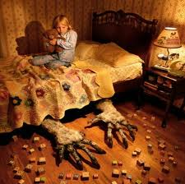
Вегетативная дисфункция является обязательным синдромом, сопровождающим любой тип тревожного расстройства
Фобии
F 40
Тревога связана с определенными ситуациями (ситуационная тревога, возникающая в ответ на предъявление известного раздражителя), сопровождающаяся реакцией избегания

Slide 31
Симптомы, сопутствующие вегетативной дисфункции
Нарушения сна:
трудности засыпания,
чуткий поверхностный сон,
ночные пробуждения
Раздражительность по
отношению к привычным
жизненным событиям
Астенический
симптомокомплекс
Нейроэндокринные
нарушения

Slide 32


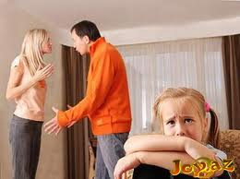

Расстройство
адаптации
F 43
Чрезмерная болезненная реакция на какое-либо жизненное событие

Slide 33

Генерализованное тревожное расстройство
F 41.1
Неконтролируемая тревога, которая формируется вне зависимости от конкретного жизненного события.
У детей могут быть выраженными потребность быть успокаиваемыми и рецидивирующие соматические жалобы.

Slide 34
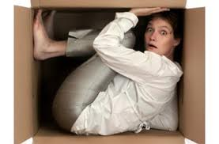
Паническое расстройство F 41.0 | Повторяющиеся панические приступы (вегетативные кризы) У половины детей с расстройством адаптации

Slide 35
Тревога предшествует депрессии
Дебют тревожных расстройств:
1-й опасный период с 3-5 лет
(первичная тревога –
неумение справляться с напряжением, беспокойством)
2-й опасный период 12-15 лет
Дебют депрессии у девочек – с 15-19 лет
Дебют депрессии у мальчиков – с 25-29 лет
Если все тревожные расстройства среди 12-24 летних
индивидов успешно лечить, можно предотвратить
развитие 43% всех депрессивных эпизодов в начале
взрослой жизни
Wittchen H-U, Kessler RC, Beesdo K, Krause P, Höfler M, Hoyer J. Generalized anxiety and depression in primary care: prevalence, recognition and management. J Clin Psychiatry 2002;63:24–34
Wittchen H.U., Beesdo K., Bittner A., Goodwin R.D. Depressive episodes–evidence for a causal role of primary anxiety disorders?// European Psychiatry 18 (2003) 384–39

Slide 36
Дефицит магния у 80% и более лиц
в состоянии хронического стресса
Дефицит магния индуцирует
тревогу и дисфункцию ГГН оси
Важно: при симпатоадреналовой активации имеет место высокий уровень Са²⁺, который всегда сопровождается снижением уровня Mg2+
эмоциональный
СТРЕСС
физический
Дисгомеостаз Са²⁺
⬆ Адреналин
⬇ Серотонин
Синдром вегетативной дистонии
Клиническое отражение нарушенной адаптации и патологической тревоги
Sartori SB, Whittle N, Hetzenauer A, Singewald N Magnesium deficiency induces anxiety and HPA axis dysregulation: modulatory by therapeutic drug treatment //Neuropharmacology. 2012 Jan;62(1):304-12.
Акарачкова 2006-2013
Громова О.А. с соавт., 2006

Slide 37
Витамин В6, обмен нейротрансмиттеров и терапия депрессивных состояний
Антистрессорный эффект пиридоксина был показан экспериментально и клинически (Bell, 1992 – первая работа, затем всего 74 публикации).
Низкие уровни пиридоксина в плазме ассоциированы с симптомами депрессии (Hvas, 2004).
Повышенное артериальное давление является одним из принципиальных компонентов стресса и диетический дефицит витамина B6 также связан с повышенным давлением (62 публикации).
Лечение пациентов с гипертонией препаратами пиридоксина позволяет существенно сократить систолическое и диастолическое АД, нормализовать уровни адреналина и норадреналина в плазме крови (van Dijk, 2001, более 30 публикаций).
Проведенный ранее анализ функциональной связи между пиридоксином и нейронной функцией (Торшин, Громова, 2008) указал на ряд возможных молекулярных механизмов с помощью которых пиридоксин проявляет свой антистрессорный и антидепрессантный эффекты (на основании анализа более 2000 публикаций).
Эти механизмы включают влияния на метаболизм ГАМК и на метаболизм катехоламинов.
Громова О.А. Магний и пиридоксин: основы знаний. Обучающие программы Юнеско. Москва. 2006.С.176

Slide 38
Дефицит витаминов группы В связан с повышенным риском развития депрессии
Крупномасштабное японское исследование (6517 подростков 12-15 лет) - диетарная недостаточность фолатов, рибофлавина, витамина В6 и витамина B12 влияет на возникновение депрессивных симптомов в раннем подростковом возрасте (р< 0.001).
Физиологически адекватное потребление витамина B6 снижало риск развития депрессивных симптомов на 27% (О.Ш. 0.73, 95% ДИ 0.54, 0.98, р = 0,02
    [Psychosom Med. 2010 Oct;72(8):763-8].

Slide 39
ПИРИДОКСИН-ПРОТИВООТЕЧНЫЙ ЭФФЕКТ: САМОЕ ОСНОВНОЕ
Пиридоксин даже в сравнительно низких дозах (5 мг/сут, 4 нед.) характеризуется противоотечным эффектом.
Этот эффект развивается за счет усиления диуреза, возрастания выведения лишней жидкости из тканей и снижения повышенного артериального давления.
Для купирования оксалатурии у детей используется пиридоксин в дозах 10..60 мг/сут не менее 12 недель
Corken M, Porter J. Is vitamin B(6) deficiency A systematic review: 2000-2010. Nephrology (Carlton). 2011;16(7):619-25.

Slide 40

Биоусвояемость Mg2+ (per os)
Биоорганические
соединения
Биорганические соли магния:
усваиваются лучше неорганических,
реже дают побочные эффекты со
стороны ЖКТ,
лучше восполняют дефицит Mg²⁺
Неорганические соли
Проникая внутрь клетки, Mg2+ повышает уровень энергетического обмена, тем
самым регулирует метаболизм клеток соответственно потребностям организма
для достижения адекватной адаптации
Mg²⁺
VitB₆
Магнезиофиксаторы (магнийпротекторы):
- пиридоксин (Vit B6) и тиамин (Vit B1)
- Vit D, Vit A, Vit C, Vit K, Са²⁺
- рибоксин (инозин), оротат
- карнитин
- таурин
Громова.О.А. Магний и пиридоксин. Основа знаний. Москва, 2006 г

Slide 41
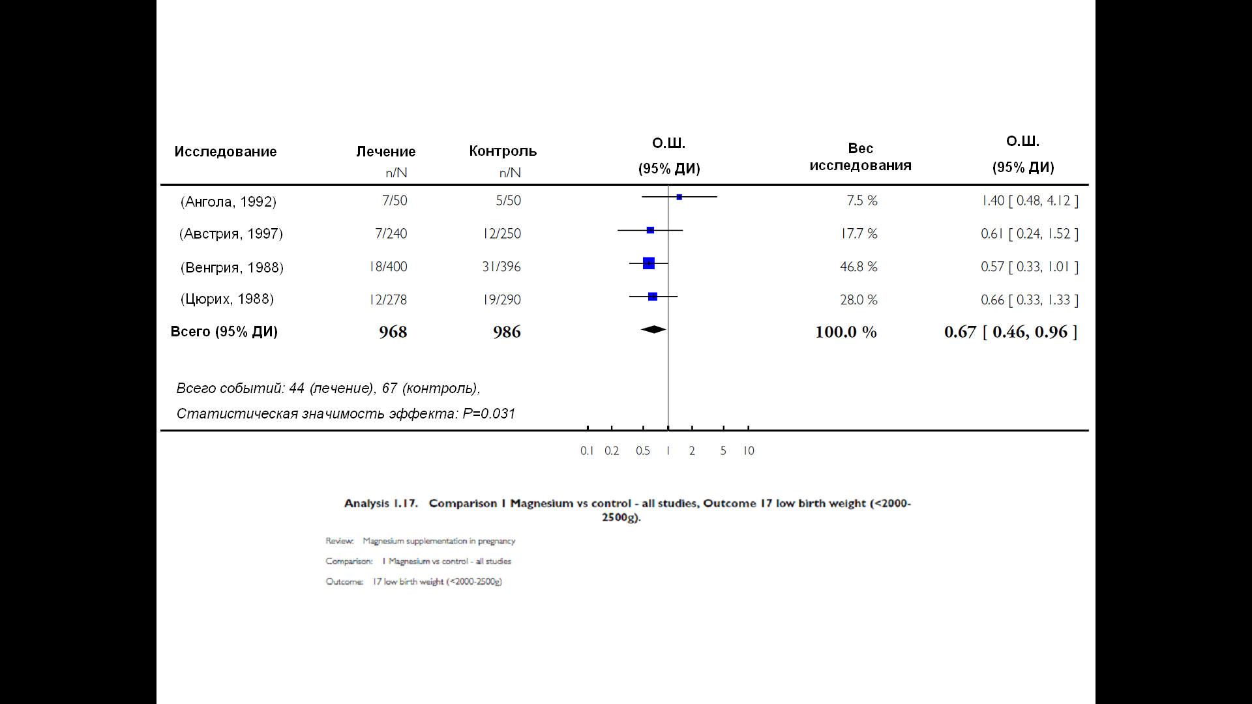

Профилактика низкого веса – органическими солями магния, а не MgO!
Мета-анализ 3 исследований - прием внутрь органического Mg профилактирует низкий вес при рождении (менее 2500 кг) на 33%
Очень низкий вес (менее 1500 г) на 48%.
В исследовании (Ангола, 1992) использовался низкоусвояемый оксид магния – результата нет!

Slide 42

МАГНЕ В6
Состав
Действующие вещества: Магния лактата дигидрат* - 470 мг
Пиридоксина гидрохлорид - 5 мг
* - эквивалентно содержанию магния (Mg++) 48мг
Раствор для приема внутрь
Магния лактата дигидрат* * - 186,00 мг
Магния пидолат** - 936,00 мг
Пиридоксина гидрохлорид - 10,00 мг
* * - эквивалентно суммарному содержанию магния (Mg++) 100мг

Slide 43
Магне В6 таб и раствор
Ампульная форма «по сути тушит пожар» дефицита магния и действует подобно внутривенному воздействию, но конечно же значительно мягче
Калачева с соавт., 2009

Slide 44
МАГНЕ В6
Показания к применению
Установленный дефицит магния, изолированный или связанный с другими дефицитными состояниями, сопровождающимися следующими симптомами:
повышенная раздражительность
незначительные нарушения сна
желудочно-кишечные спазмы
учащенное сердцебиение
повышенная утомляемость
боли и спазмы мышц
ощущение покалывания

Slide 45

МАГНЕ В6
Раствор для приема внутрь.
Взрослым рекомендуется принимать 3-4 ампулы в сутки.
Детям старше 1 года (масса тела более 10 кг) суточная доза составляет 10-30 мг/кг и равняется 1-4 ампулам.
Раствор в ампулах растворяют в 1/2 стакана воды для приема 2-3 раза в день во время еды.
В среднем продолжительность лечения 1 мес. Лечение следует прекратить сразу же после нормализации уровня магния в крови.

Slide 46

МАГНЕ В6 форте
В 1 таблетке содержится : магния цитрат - 618,43 мг, что соответствует 100 мг магния (Mg⁺⁺), пиридоксина гидрохлорид - 10 мг;
Таблетки следует принимать целиком, запивая стаканом воды.
Взрослые: 3-4 таблетки в сутки, разделенные на 2-3 приема, во время еды.
Дети в возрасте старше 6 лет (весом около 20 кг): 10-30 мг/кг/сутки (0,4–1,2 ммоль/кг/сутки), то есть, детям старше 6 лет (весом около 20 кг), 2-4 таблетки в сутки, разделенные на 2-3 приема, во время еды.
Обычно продолжительность лечения 1 мес.
Представительство АО «Санофи-авентис груп» (Франция)
125009, Москва ул. Тверская, 22. Тел.: (495) 721-14-11

Slide 47


Соответствие рекомендуемой суточной потребности в магнии дозировкам препарата
Магне В6 и Магне В6 форте в зависимости от группы населения
Группа населения | Норма потребления магния (мг/сут) | Магне В6 (ампулы) | Магне В6 Форте (таблетки)
Дети до 12 мес. | 55-70 | - | -
От 1 до 3 лет | 150 | 1-1,5
От 4 до 6 лет | 200 | 2
От 7 до 10 лет | 250 | 2-3 | 2-3
От 11 до 17 лет | 300 | 3 | 3
Мужчины | 350 | 3-4 | 3-4
Женщины | 300 | 3 | 3
Детям требуется больше, чем взрослым (так как идет постоянный рост) - около 6 мг на килограмм массы тела: детям до 3 лет - 50-150 мг, 4-6 лет - 200 мг, 7-10 лет - 250 мг, 11-17 лет - 300 мг.
Тутельян В.А., Спиричев В.Б.,Суханов Б.П., Кудашева В.А. Микронриенты в питании здорового и больного человека, справочное руководство по витаминам и минеральным веществам, М. «Колос», 2002, с.174-175.

Slide 48
Магне В6: устранение дефицита магния - профилактика стресса
Пидолат магния + Пиридоксин (питьевой раствор Магне В6, разрешен к применению с 1 года).
Цитрат магния + Пиридоксин (Магне В6 форте, разрешен с 6 лет).
Время приема. С конца ноября по начало апреля, когда отмечается наибольший дефицит магния, прием Магне В6 способствует улучшению настроения, внимания, памяти, успеваемости, а также самочувствия детей, уменьшаются проявления вегетативной дисфункции.
Громова О.А. Магний и пиридоксин: основы знаний. М. 2006 . 179 с; Evers S. Alternatives to beta blockers in preventive migraine treatment. Nervenarzt. 2008; 79 (10): 1135–1136, 1138–1340, 1142–1143; Grazzi L., Andrasik F., Usai S., Bussone G. Magnesium as a preventive treatment for paediatric episodic tension-type headache: results at 1-year follow-up. Neurol. Sci. 2007; 28 (3): 148–150
Notes:
48
48
48
48

Slide 49
Магне В6: лечение стресса и дефицита магния
При лечении детей, пребывающих в состоянии стресса с целью устранения дефицита магния, рекомендован курсовой прием Магне В6 питьевой раствор или Магне В6 форте 2–3 раза в день в течение месяца.
Соответствие рекомендуемой суточной потребности в магнии дозировкам препарата Магне В6 и Магне В6 форте в зависимости от группы населения (адаптировано из Тутельян В.А., 2002)
Группа населения | Норма потребления магния, мг/сут | Магне В6 питьевые ампулы, штук | Магне В6 форте таблетки, штук
Дети до 12 мес | 55–70 | – | –
От 1 года до 3 лет | 150 | 1–1,5 | –
От 3 до 6 лет | 200 | 2 | –
От 6 до 10 лет | 250 | 2–3 | 2–3
От 10 до 17 лет | 300 | 3 | 3
Мужчины | 350 | 3–4 | 3–4
Женщины | 300 | 3 | 3
Беременные | 450 | 4 | 4
Notes:
49
49
49
49

Slide 50
Полисистемность соматических
проявлений тревоги
Нервная система
Сердечно-сосудистая система
Респираторная система
головокружение
дурнота
тремор
вздрагивание
парестезии
мышечные судороги
мышечные подергивания
тахикардия
экстрасистолия
кардиалгия
АД или
акроцианоз
волны жара и холода
нехватка воздуха
удушье
одышка
«ком» в горле
утрата автоматизма дыхания
зевота
ТРЕВОГА
Гастроинтестинальная система
Терморегуляционная система
Урогенитальная система
тошнота, рвота
сухость во рту
отрыжка
метеоризм
запоры, поносы
абдоминалгия
неинфекционный
субфебрилитет
ознобы
Гипергидроз
полиурия
цисталгии
ПМС
Notes:
Нарушение вегетативного и гормонального баланса в условиях влияния стрессорных факторов ведет к дезадаптации и развитию
различных заболеваний.
Синдром вегетативной дисфункции: сердечно-сосудистой, дыхательной, нервной, желудочно-кишечной и мочеполовой,
Терморегуляторной. Наблюдается при:
- наследственно-конституциональных формах, гормональных перестройках
психофизиологических реакциях и неврозах
- органических соматических заболеваниях или заболеваниях нервной системы, затрагивающих лимбико-ретикулярный комплекс
- профессиональных заболеваниях
- психических расстройствах

Slide 51
Фармакотерапия тревоги
АНКСИОЛИТИКИ
Специфические
Неспецифические
Антидепрессанты (ТЦА, СИОЗС, СИОЗСиН)
Нейролептики
Снотворные
Седативные растительного происхождения
Антигипертензивные
Антигистаминные
Гормональные
Матаболики
Бензодиазепиновые
Небензодиазепиновые
Типичные:
Фенозепам
Диазепам
Адаптол
Атипичные:
Клоназепам
Тофизопам
Альпрозалам
Медазепам
Афобазол
Notes:
Наиболее часто назначаемыми препаратами для лечения психоневротических и вазовегетативных нарушений являются транквилизаторы
Основное действие - анксиолитическое, т.е. способность устранять:
-тревогу
-страх
-нервное напряжение
-панику
Побочные эффекты бензодиазепиновых транквилизаторов
Миорелаксация
Вялость, сонливость
Снижение умственной и физической работоспособности
Физическая и психическая зависимость, синдром отмены

Slide 52
Бензодиазепиновые транквилизаторы
Лекарственная зависимость
Дневная
сонливость
Синдром «отмены»
ПОБОЧНЫЕ ЭФФЕКТЫ
Атаксия
Привыкание (тахифилаксия)
Нарушения памяти, концентрации внимания
Миорелаксация
Сексуальные расстройства
Notes:
Атаксия – расстройство координации произвольных движений.

Slide 53

Адаптол
(тетраметилтетраазабициклооктандион)
таблетки 500 мг №20
дневной анксиолитик-адаптоген
с выраженным противотревожным эффектом первого приема, вегетостабилизирующими, стресспротективными и антиоксидантными свойствами, без привыкания, седации и миорелаксации

Slide 54

Адаптол
Адаптол
(тетраметилтетраазабициклооктандион)
Молекула состоит из двух метилированных фрагментов мочевины, что обуславливает низкую токсичность Адаптола
Сходство с естественными метаболитами организма
Хорошо проникает через ГЭБ
Быстрота наступления эффекта
Нормализация нейромедиаторного баланса
Стимуляция ГАМК – системы и антиглутаматергическая активность
Вегетостабилизирующее действие
Снижает влияние симпатического отдела ВНС
Антиоксидантные
эффекты
Нейтрализует активные формы кислорода, тормозит перекисное окисление липидов и белков
Нормализует фазы сна
За счет выработки мелатонина способствует полноценному
сну

Slide 55
Адаптол
Адаптол
(тетраметилтетраазабициклооктандион)
Ноотропное действие
Улучшает внимание, умственную работоспособность, скорость мышления, связность, логичность
Адаптогенное действие
Нормализует нарушенные процессы, оптимизирует адаптационно-приспособительные
Комплексное
стресспротективное действие
Улучшает психическую и физическую выносливость в условиях стресса, ослабляет эмоциональный компонент стресса
Благоприятные характеристики безопасности
Высокий профиль безопасности

Slide 56
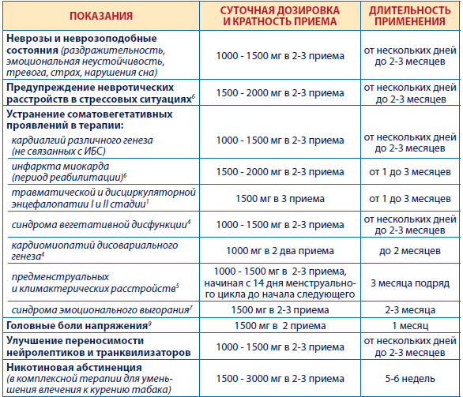
Адаптол
Способ и дозы применения

Slide 57
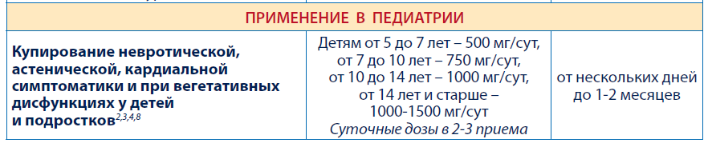
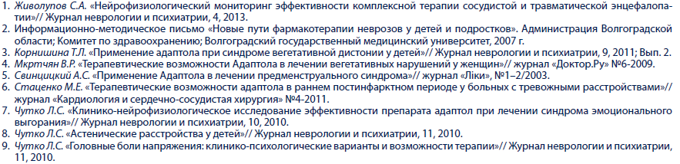
Адаптол
Способ и дозы применения

Slide 58
Методы повышения стрессоустойчивости
релаксация,
ау­тотренинг,
медитация и концентрация,
направленное воображение и визуализация,
аромотерапия,
музыкотерапия,
суггестия, растяжка.

Slide 59
Методы повышения стрессоустойчивости
1. Концентрация - это упражнения, повышающие способность сохранять внимание, позволяющие отвлечься от тревожных мыслей, снять напряжение.
2. Растяжки - это упражнения, основанные на представлении о том, что когда человек испытывает стресс, то мышцы тела чрезмер­но напрягаются. Обычно это бывает определенная группа мышц, в зависимости от индивидуального типа реагирования. Полезно нау­чить ребенка или подростка определять свою реакцию на различные трудности, осознавая, где в теле он испытывает напряжение. На­пример, в спине, шее, голове и др.? Возможны различные вегетатив­ные реакции (покраснение, потливость, зябкость, ком в горле). В этом случае полезно выполнить дыхательные упражнения с растяги­ванием мышц. Глубокий вдох и медленный выдох. Упражнения на растяжку можно использовать для предупреждения утомления в процессе урока, любого занятия, во время выполнения домашнего задания.

Slide 60
Лечебно-профилактические мероприятия, проводимые в условиях личностно-ориентированного образовательного процесса
    Плановая вакцинация и ревакцинация.
    - Ежегодная вакцинация профилактики гриппа.
    Утренняя гимнастика. (дошкольный центр и начальная школа).
    Аэрация (активная прогулка на воздухе).
    Единый спортивный час (гр. здоровья). Плавание.
    Фитопрофилактика и фитотерапия.
    - Профилактические курсы простудных и вирусных заболеваний с использованием гомеопатических препаратов.
    - УФ-облучение.
    - Ароматерапия.
    - Витаминопрофилактика (курсами 2 раза в год)
    - Иммуностабилизирующие настои (травяной сбор, настой шиповника и т.д.)
    Физио-терапевтические процедуры (тубус-кварц).
    Санация полости рта.
    Паузы психологической разгрузки.
    Физкультразминка на уроке.
    ЛФК (индивидуально и в группах).
    Лечебный массаж. (курсами 2 раза в год)
    Диетическое питание (диеты №№1,5,7,9) по медицинским показаниям.
    Обязательное выполнение требований к уроку здоровьесберегающей технологии.
    Здоровьесохраняющее расписание полного дня.
    Формирование мотивации к здоровому образу жизни.

Slide 61
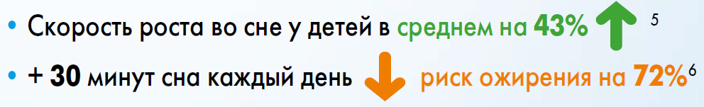

Важно спать ночью – чтобы быть здоровым днем!
Гормон роста выделяется ночью, когда ребенок крепко спит
самая серьезная причина для развития ожирения – переедание на фоне хронического стресса ^{(3,4)}
борьбу с лишним весом важно начинать с устранения стресса^{(5,6)}
нормализация ночного сна нейтрализует негативные воздействия стресса ⁽²⁾
2. Левин Я.И. «Сон, стресс, инсомния», Лечащий врач, №5, 2007.
3. Ожирение. Под ред. Дедова И.И., Мельниченко Г.А. Руководство для врачей. – М: Медицинское Информационное Агенство, − 2006. − 456 с.
4. Вознесенская Т.Г. Расстройства пищевого поведения при ожирении и их коррекция. Ожирение и метаболизм 2004; 2: 2-6.
5.Вознесенская Т.Г. Расстройства пищевого поведения при ожирении и их коррекция. Ожирение и метаболизм 2004; 2: 2-6.
6.Старостина Е.Г. Ожирение как психосоматическое заболевание. Ожирение и метаболизм 2005; 3: 18-23.

Slide 62
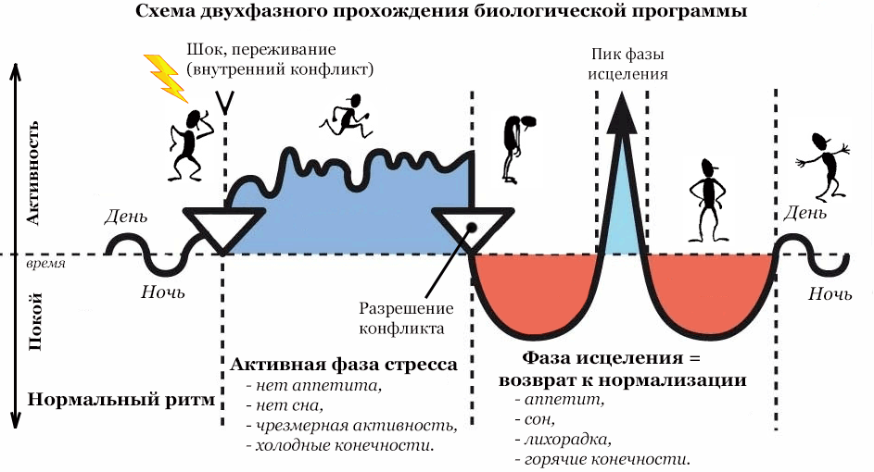
Здоровый сон – здоровый день !
здоровый день !
Нормализация параметров ночного сна ⁽³⁾:
повышает адаптивные возможности в условиях стресса
нейтрализует его негативные воздействия
3. Левин Я.И. «Сон, стресс, инсомния», Лечащий врач, №5, 2007.
Notes:
Ведь во время сна у ребенка восстанавливаются адаптационные механизмы, вырабатывается гормон роста. Хороший сон для ребенка – это бодрость утром и готовность встретить новый день!

Slide 63

Что такое Гомеострес ?
Инструкция по медицинскому применению препарата Гомеострес.

Slide 64
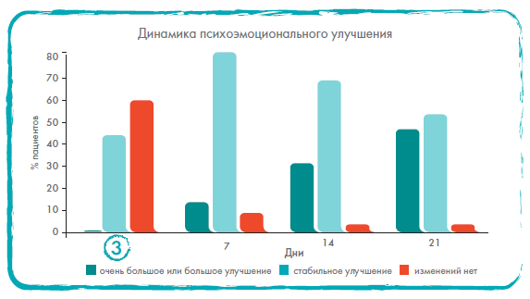

Высокая клиническая эффективность Гомеостреса
С 3-го дня!
Результаты:
1.Гомесотрес высоко эффективен - 92,5%
2. Гомеострес – улучшение симптомов на 3й день
3. Гомеострес хорошо переносится
Психоэмоциональные
«тревожность»
«раздражительность»
Сон
«улучшение засыпания»
«качество сна»
Соматические
«утомляемость»
«тошнота»
1. Ромасенко Л.В., Сюняков С.А., Сюняков Т.С. и соавт. Терапевтическая эффективность и безопасность применения препарата Гомеострес в качестве анксиолитического средства у больных с генерализованным тревожным расстройством. Психиатрия. 2014; 16 (3): 62-69.
2. Коппола Л. Влияние Гомеостреса на состояния и свойства тревожности и нарушения сна. Eur J Int Med. 2012.
Notes:
Гомеострес действует быстро: уже к 3 дню терапии значительно снижается беспокойство, утомляемость.
При этом Гомеострес улучшает качество и продолжительность детского сна - ночные пробуждения уменьшаются в 2 раза.

Slide 65
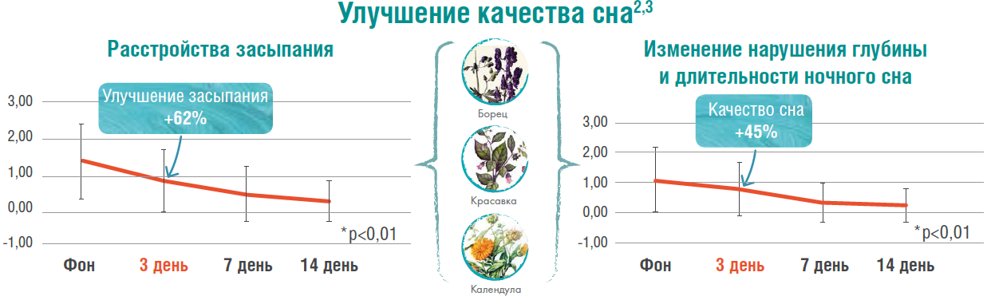
Гомеоcтрес улучшает качество сна и засыпания ^{(1,2)}
Физиологичное и направленное действие на ключевые проявления стресса
1. Ромасенко Л.В., Сюняков С.А., Сюняков Т.С. и соавт. Терапевтическая эффективность и безопасность применения препарата Гомеострес в качестве анксиолитического средства у больных с генерализованным тревожным расстройством. Психиатрия. 2014; 16 (3): 62-69.
2. Коппола Л. Влияние Гомеостреса на состояния и свойства тревожности и нарушения сна. Eur J Int Med. 2012.

Slide 66
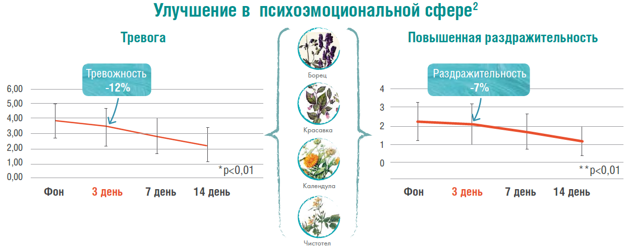
Гомеоcтрес снижает симптоматику в психо-эмоциональной сфере ⁽¹⁾
Физиологичное и направленное действие на ключевые проявления стресса
1. Ромасенко Л.В., Сюняков С.А., Сюняков Т.С. и соавт. Терапевтическая эффективность и безопасность применения препарата Гомеострес в качестве анксиолитического средства у больных с генерализованным тревожным расстройством. Психиатрия. 2014; 16 (3): 62-69.

Slide 67
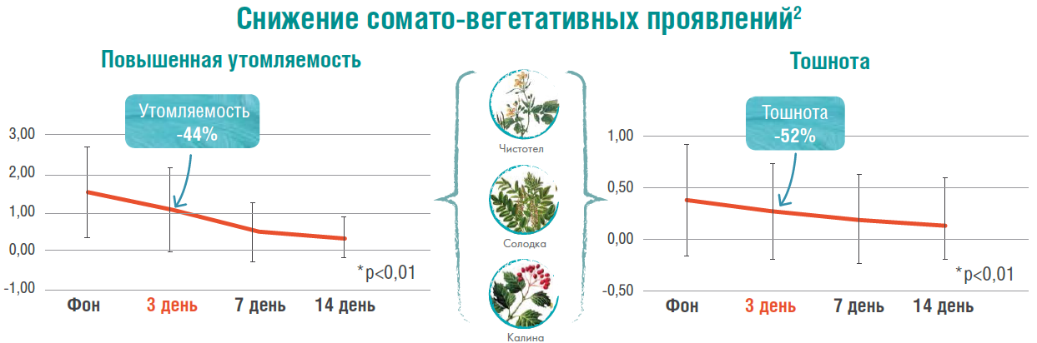
Гомеоcтрес уменьшает сомато-вегетативные проявления ⁽¹⁾
Физиологичное и направленное действие на ключевые проявления стресса
1. Ромасенко Л.В., Сюняков С.А., Сюняков Т.С. и соавт. Терапевтическая эффективность и безопасность применения препарата Гомеострес в качестве анксиолитического средства у больных с генерализованным тревожным расстройством. Психиатрия. 2014; 16 (3): 62-69.

Slide 68

Благодарю
за внимание !

